Slide 1
Ecuaciones en Primer Grado
Sexto Básico
Profesora: Arlette Carvajal C.

Slide 2
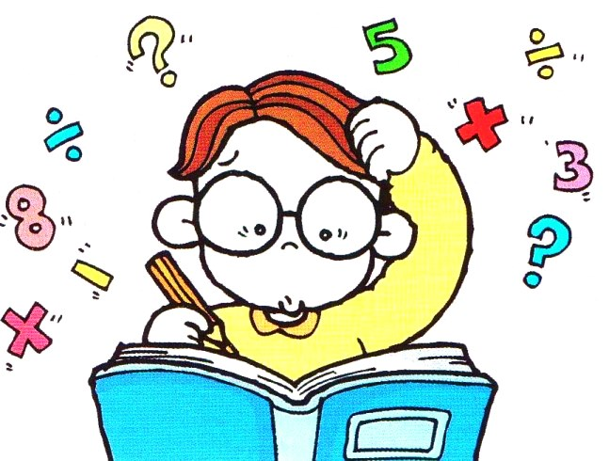
Objetivo de la Clase
“Resolver ecuaciones de primer grado con una incógnita utilizando las estrategias aprendidas”

Slide 3
Desafío

Slide 4
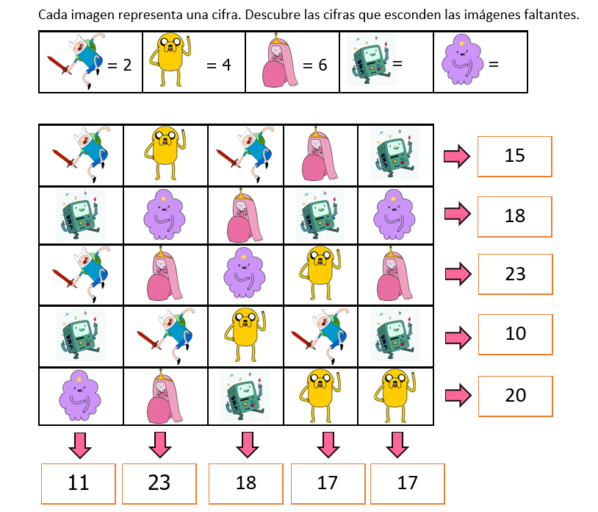
Desafío

Slide 5
Respuesta Correcta

Slide 6
¿Qué es una Ecuación?
“Una ecuación es una igualdad entre dos expresiones”
X + 2 = 8
Incógnita

Slide 7
Partes de la Ecuación
Primer miembro de la Ecuación
Segundo miembro de la Ecuación
X + 2 = 8
Término
Término
Término

Slide 8
Estrategias

Slide 9
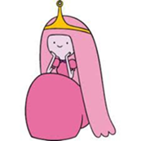
Estrategia
6 + X = 15
X = 15 - 6
X = 9

Slide 10
Estrategia
6 - X = 15
X = 15 + 6
X = 21

Slide 11
Estrategia
2 X = 24
X = $\frac{24}{2}$
X = 12

Slide 12
Estrategia
3X - 2 = 16
3X = 16 + 2
X = $\frac{18}{3}$
3X = 18
X = 6

Slide 13
Modelo de la Balanza
¿Cuántas bolitas amarillas agregarías para que en la balanza esté en equilibrio?
5
9

Slide 14
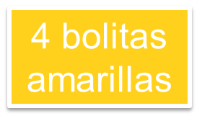
5 + X = 9

Slide 17
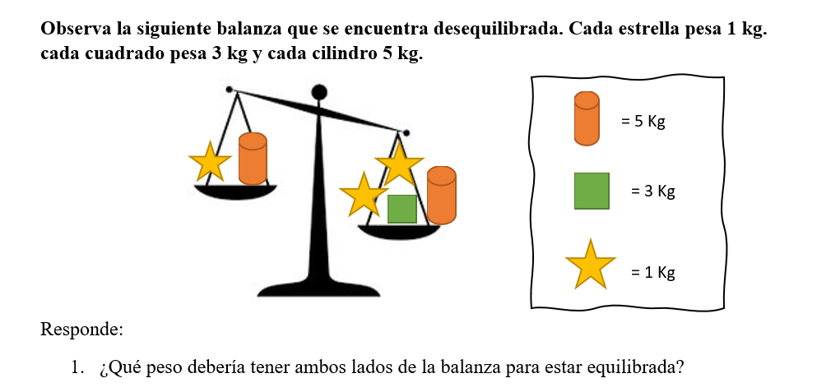

Slide 18
¡¡ Gracias !!

